Slide 1
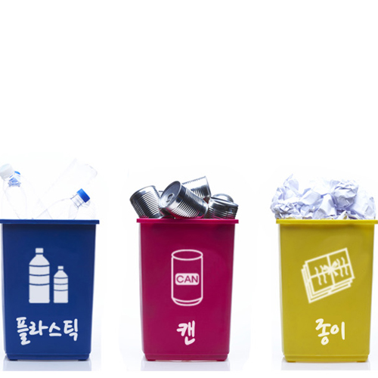
인공지능을 이용한 재활용
10조
151820 박주빈
154941 정관철
175774 정대한

Slide 2
CONTENTS
01
02
03
04
주제 선정이유
입력 변수와 출력 값
이용할 기법
자료 수집

Slide 3
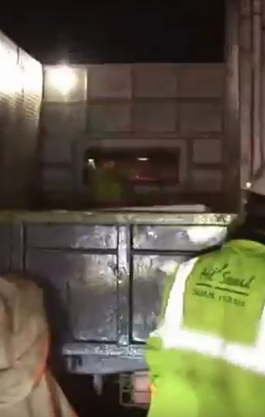
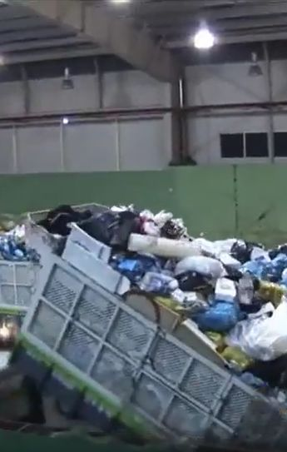
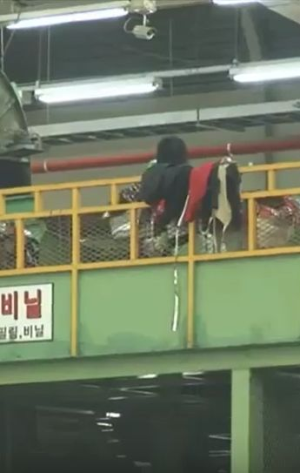
01.
주제 선정이유
분리수거 과정
환경미화원의 재활용품 수거
컨베이어 벨트에 적재
사람이 수작업으로 분류

Slide 4
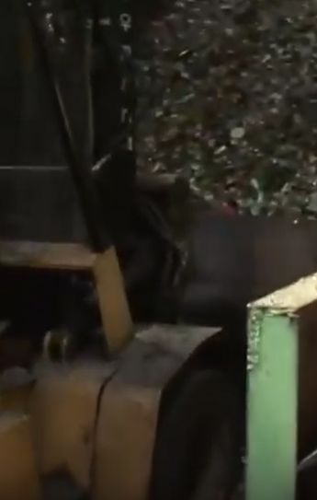
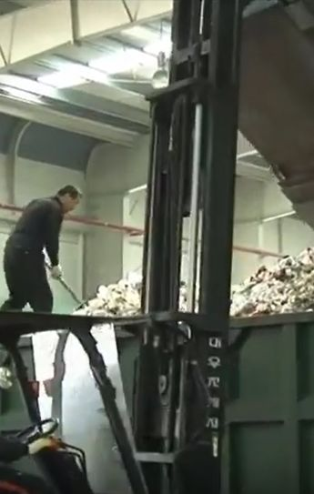
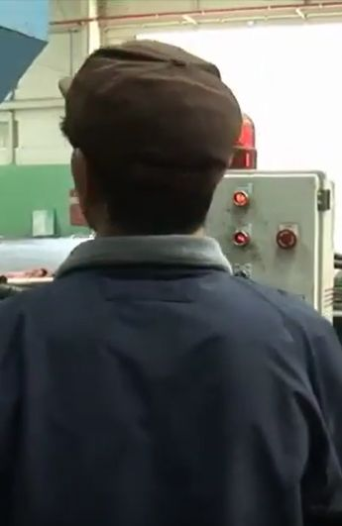
01.
주제 선정이유
분리수거 과정
4. 트랙터로 분류된 재활용품을 압축기로 운반
5. 사람이 직접 이동되지 않은 재활용품들을 운반
6. 압축 후 쓰레기 처리회사로 이동

Slide 5
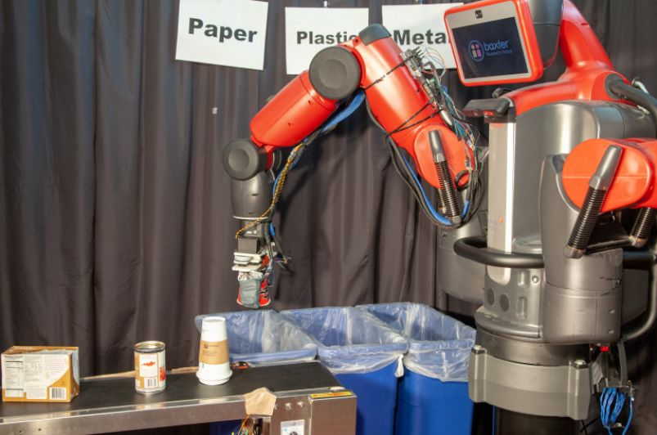
01.
주제 선정이유
사람이 하기 어렵고 위험한 일에 인공지능을 적용
인공지능의 작동 메커니즘을 확인

Slide 6
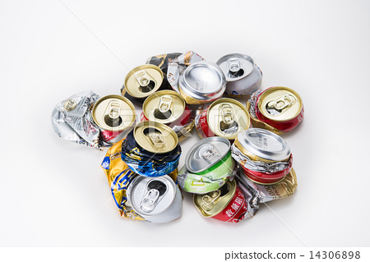

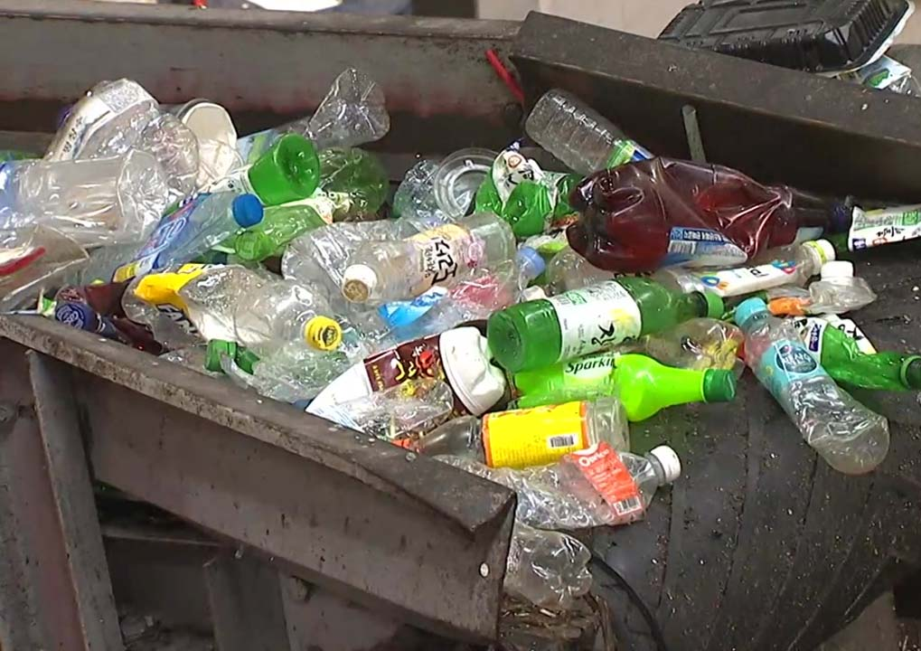
02.
입력 변수와 출력 값
캔
종이
플라스틱

Slide 7
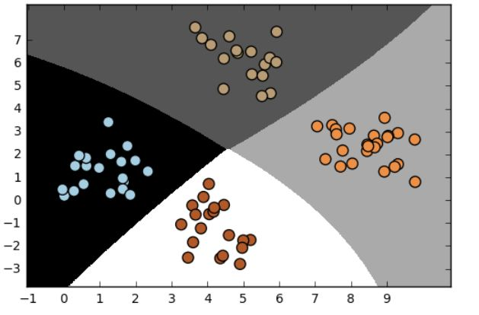
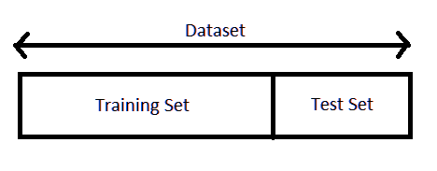
03.
이용할 기법
모델링 및 자료의 분류
Supervised - Classification
Hold-out Method

Slide 8
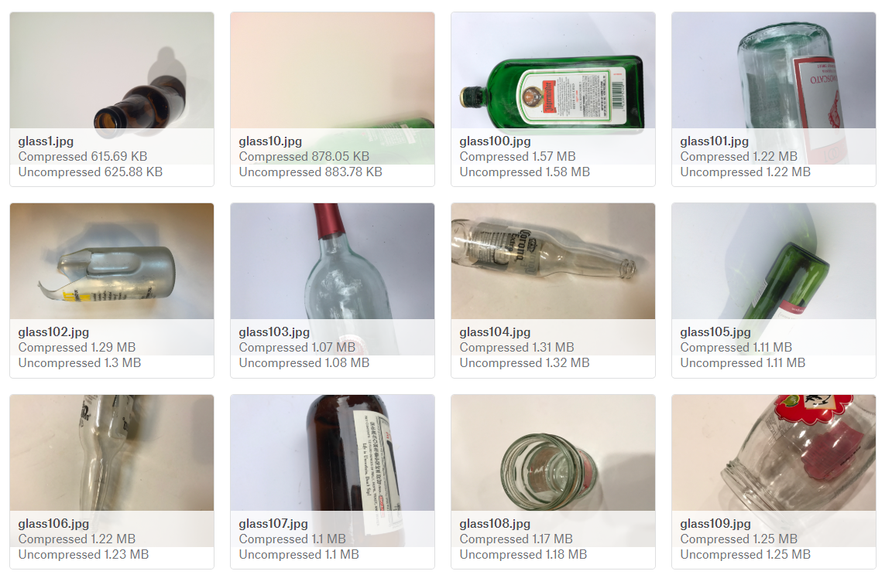
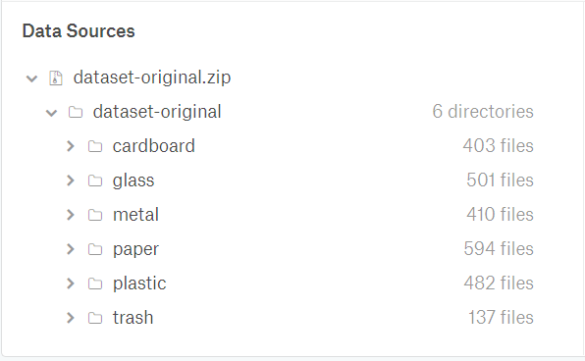
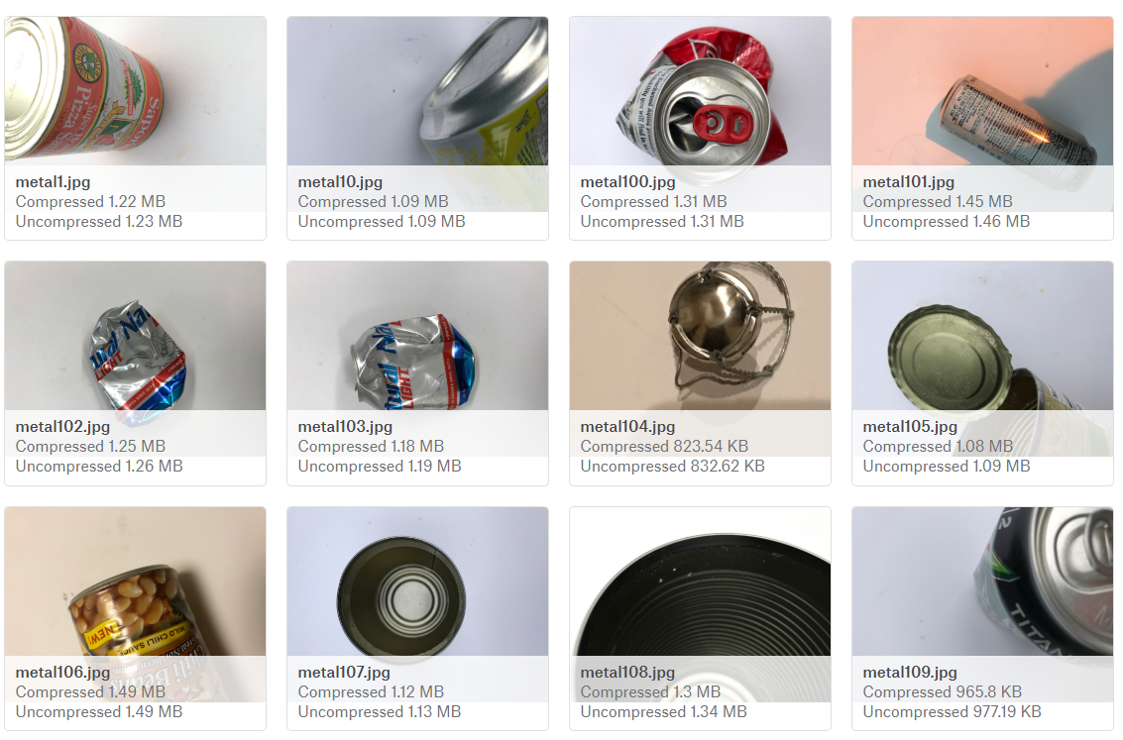
04.
자료 수집
Kaggle - datasets

Slide 9
Thank you

